Slide 1
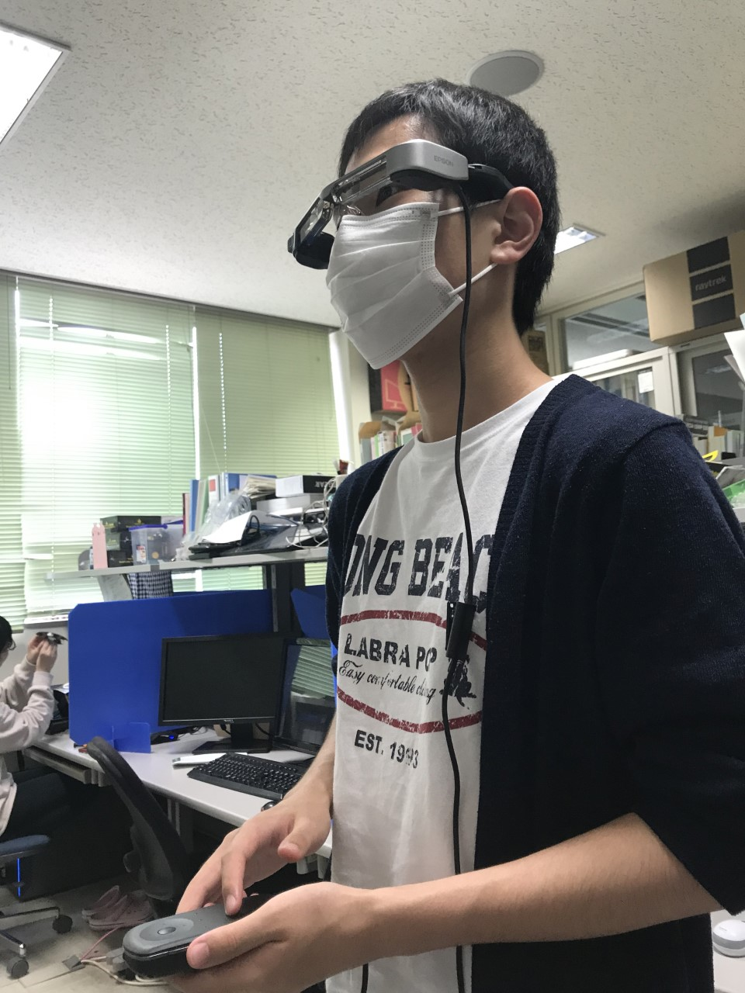
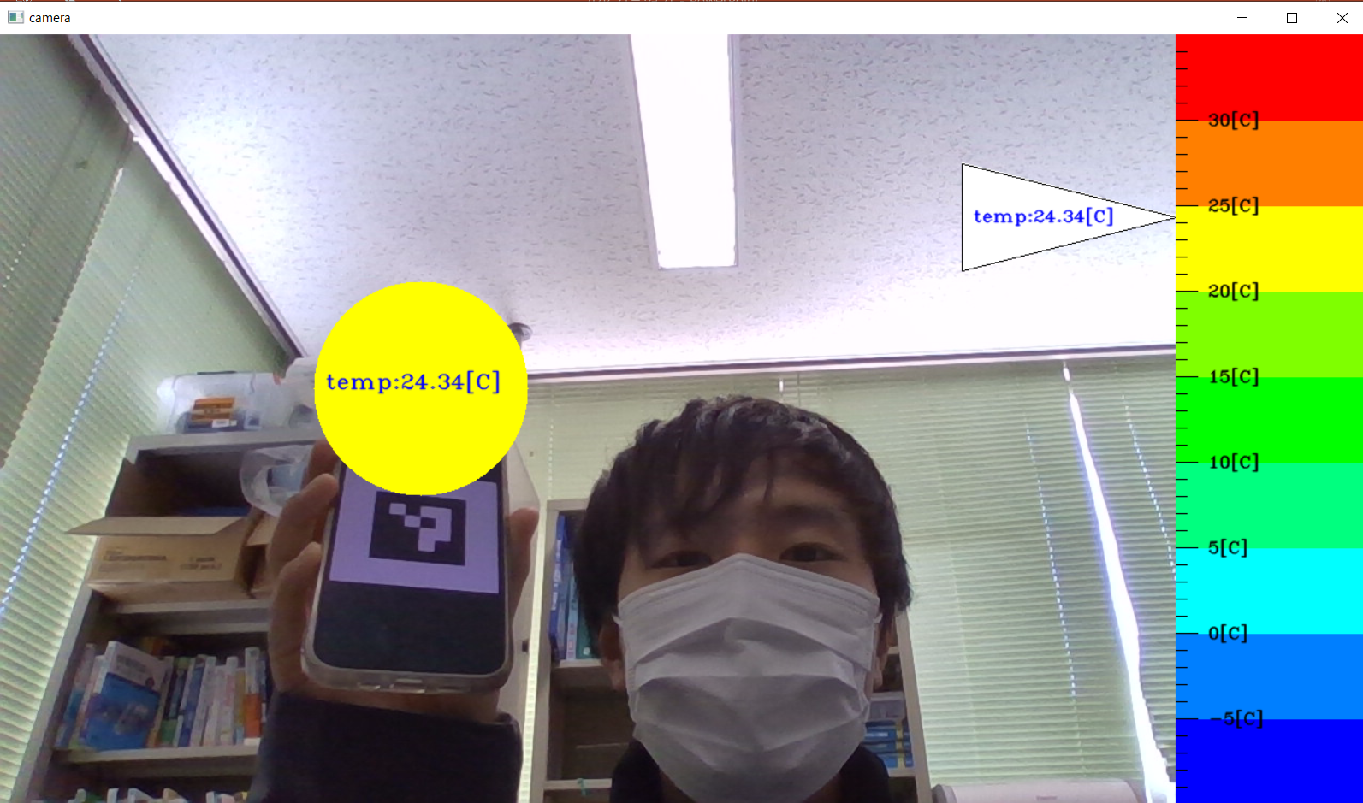

24.スマートグラスを用いた室温の可視化とその評価
Visualization of room temperature using smart glasses and its evaluation
細川研究室 E5-37 類家 健永
Ruike Tatsunori(Hosokawa Research Group)

Slide 2
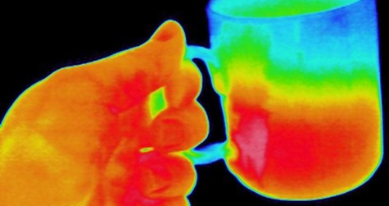
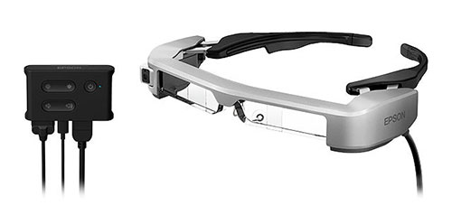
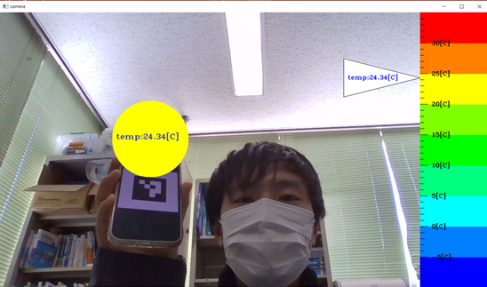
Outline
Problem
・Don't know the temperature of the space.
・Low accuracy
Fig1 Output image of the thermal camera
Source: https://www.sanwa-comp.co.jp/article/column/thermal
Accurate Visualization of Room Temperature
Using AR Glasses
Fig2 MoverioBT-35E
Source:https://www.epson.jp/osirase/2021
/210607.htm?fwlink=jptop_news_2167_2
The three elements of my research
・Communication between AR glasses
and sensors
・Control the camera and display
on the monitor
・Gyro sensor control
Fig3 Output Window
2/10

Slide 3

1.はじめに
コロナウイルスの感染要因
・二酸化炭素濃度
・室温
・湿度
サーモカメラ
物体から発せられた遠赤外線を
検出、分析しその強弱を映像
もしくは画像として出力
サーモカメラの問題点
・空間の温度を測れない
・正確に測定できない
Fig1 サーモカメラの出力画像
Fig2 実際に使用するARグラス
(MoverioBT-35E)
ARグラスを用いて、正確な室温を可視化する。
3/10

Slide 4


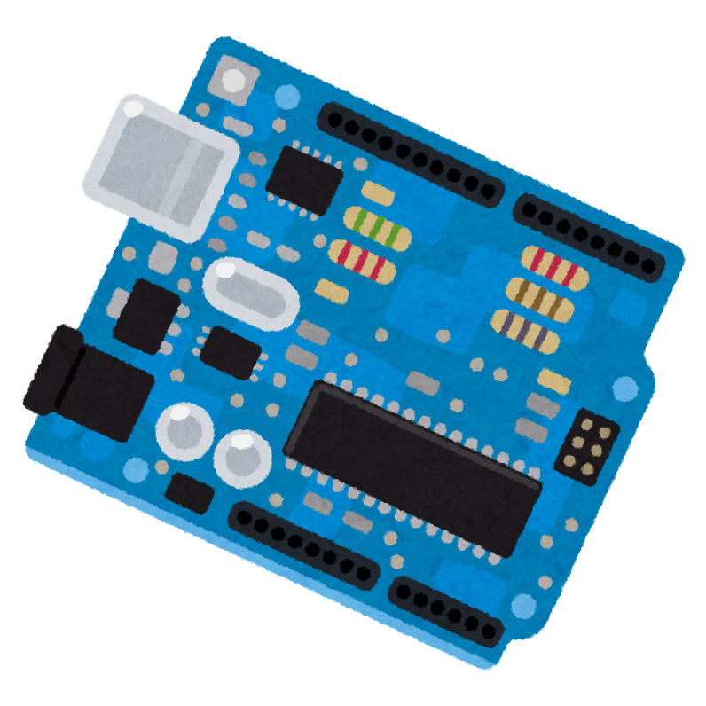

2.システム構成
ARグラスとは
現実空間にある壁や物体をカメラやジャイロセンサで認識し、ディジタル情報を重ねて表示できる眼鏡型のモジュール
本研究の３つの要素
・カメラの制御とモニタへの表示
・ARグラスとセンサの通信
・ジャイロの制御
室温情報の表示
室温データ
Fig4 システム構成図
開発環境
・Arduino IDE
・Visual Studio 2017(UWP、OpenCVSharp)
4/10

Slide 5

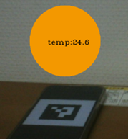
3.ARグラスへの表示
UWP
Windows用クライアントアプリケーション(ユーザが業務に合わせて作成するアプリケーションプログラム)を作成できるプラットフォーム
OpenCVSharp
コンピュータで画像や動画を処理するためのライブラリ
・ARマーカ(ArUcoの利用)の検出
・センサ値の表示
・画面のデザイン作成
Fig5 ARマーカ
ARマーカを用いた理由
検出が容易、精度が高い
(距離5m、角度が20～30度でも検出)
マーカの座標と識別番号が得られる
Fig6 検出時の出力画面
5/10

Slide 6
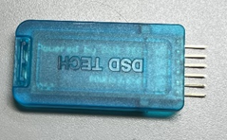
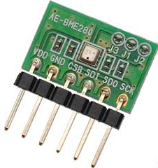
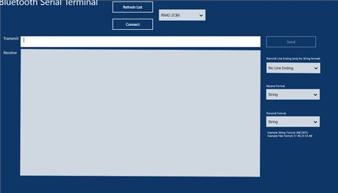
4.PCと温度センサ間の通信
HC-05モジュール
Arduinoに無線通信を可能にさせるモジュール
Fig7 HC-05モジュール
BME280センサ
温度、湿度、気圧を測定できるセンサ
Fig8 BME280センサ
データの取得、送信はすべてArduinoで行う。
PCのポートを開くため、Bluetooth Serial
Terminalを使用する必要がある。
Fig9 Bluetooth Serial Terminal
6/10

Slide 7
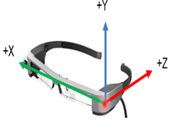
5.ジャイロセンサのキャリブレーション
MoverioBT-35E内蔵のジャイロセンサを用いる
Fig10 ジャイロセンサの座標軸
1 2 3 4 5 6 7 8
補正角 = k * θ_{gyro} + (1 - k) * θ_{accel}
Fig12 微小振れ補正
1 2 3 4 5 6 7 8
Fig11 kの変化におけるX軸周りの角度
Fig13 閾値tの変化におけるY軸周りの角度
7/10

Slide 8
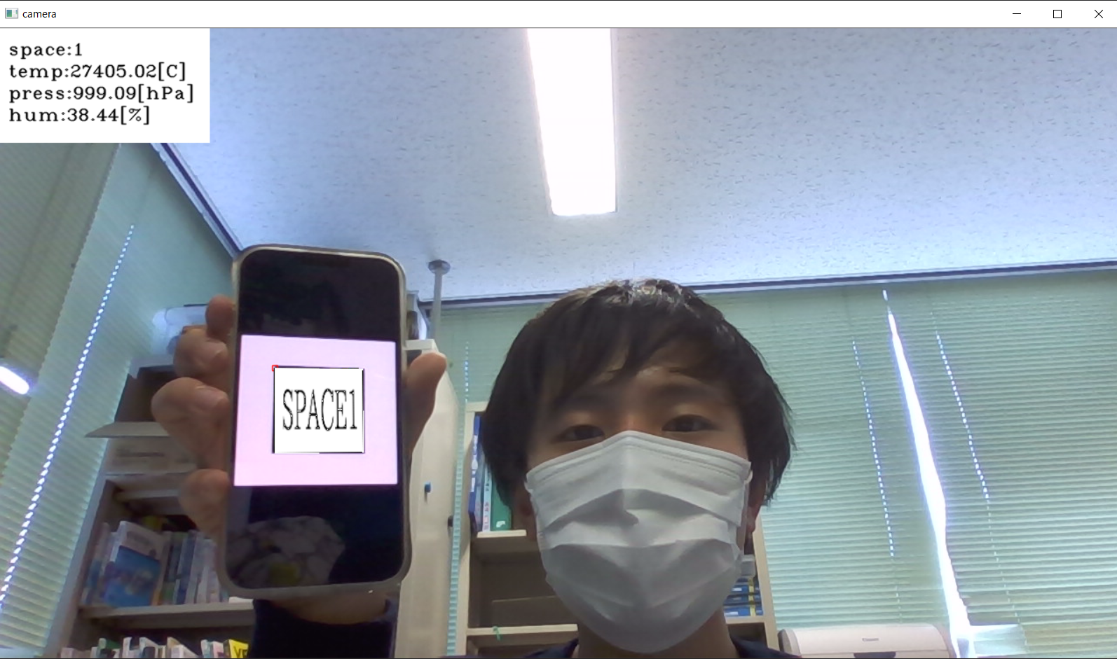
6.結果と考察、評価
正確な室温の可視化に必要な3つの要素の実現に成功
不具合
ジャイロセンサとシリアル通信を同じプログラムで実行できない。
データの衝突 or 処理が重い
・デザインが単調
・温度が見づらい
8/10

Slide 9
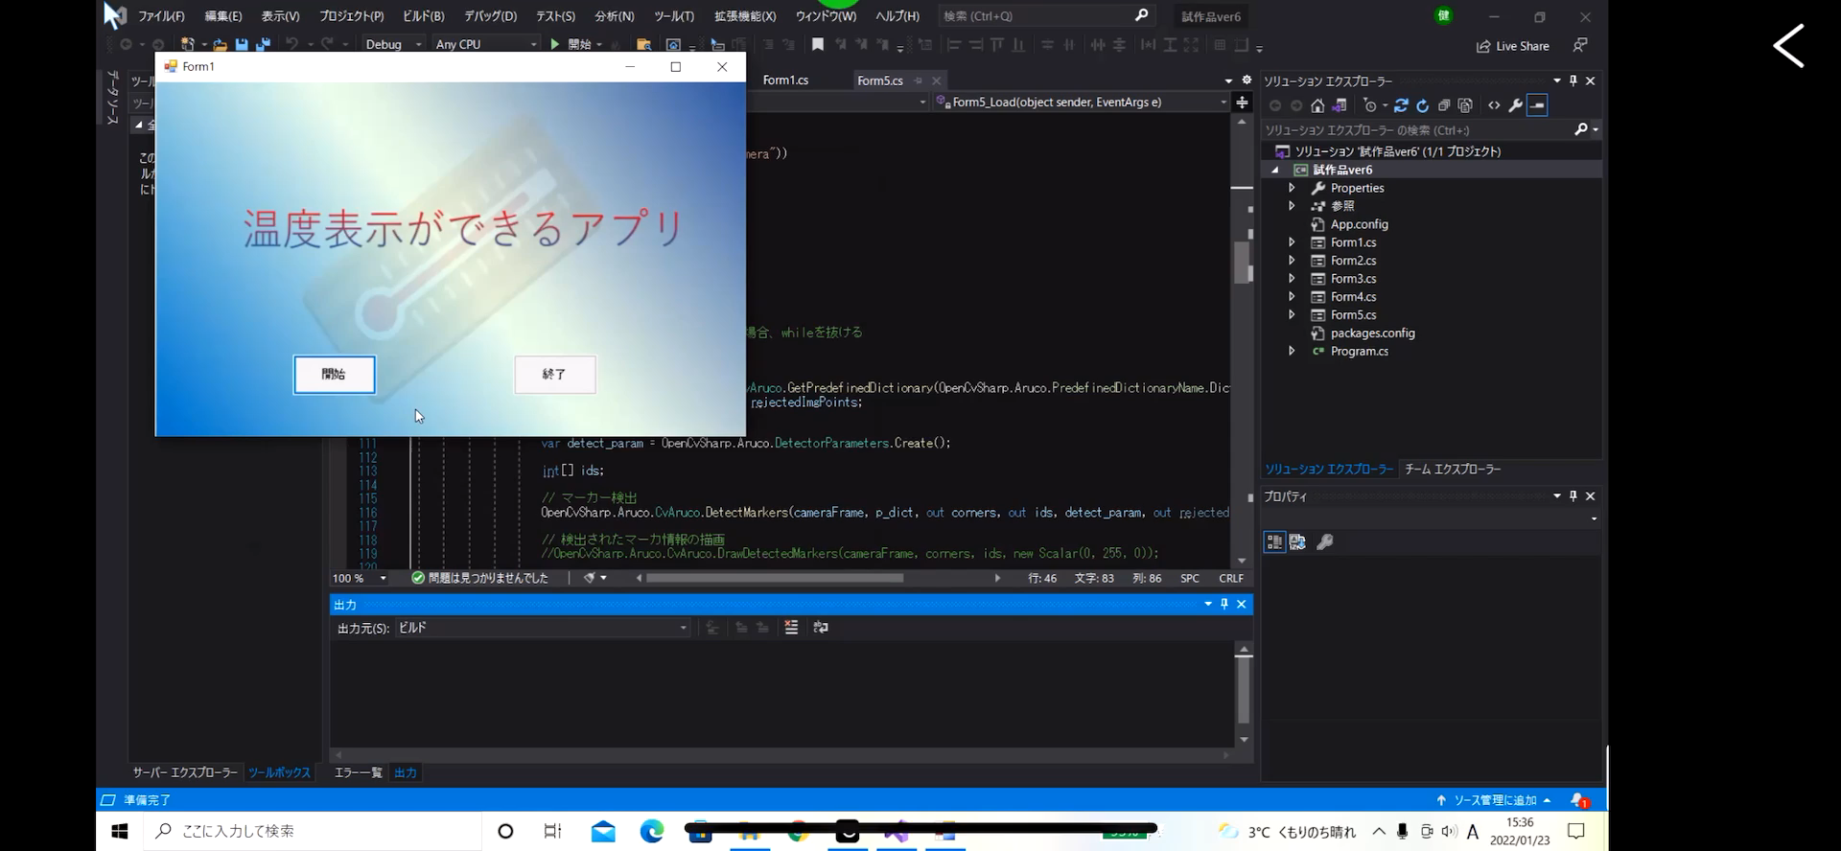
7.改善
9/10

Slide 10
8.まとめ
・ARグラスを用いた室温の可視化を実現
・システム統合に不具合あり
・システムの評価基準を明確にし、分析を行う。
10/10

